Slide 1
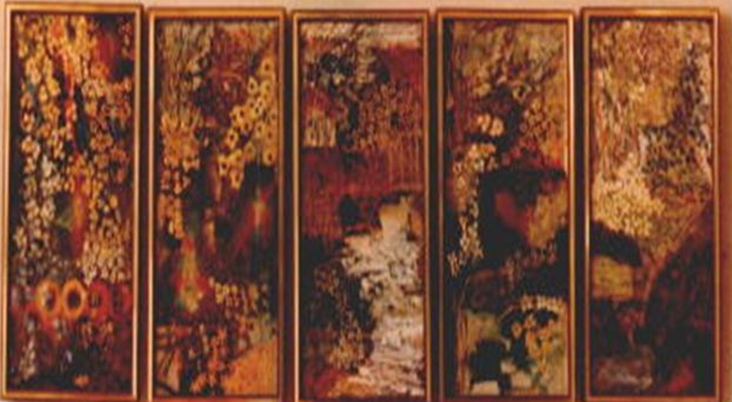
INTELIGENCIA ARTIFICIAL, INNOVACION Y PATRONES DE CONDUCTA
REUNIÓN DE XXIV ANIVERSARIO
ASOCIACIÓN VENEZOLANA DE GESTIÓN DE INVESTIGACIÓN Y DESARROLLO AVEGID
ASOCIACIÓN INTERNACIONAL DE GESTIÓN DE INVESTIGACIÓN Y DESARROLLO
AIGID
PONENCIA
PROF. DOCTOR
GENARO MOSQUERA CASTELLANOS
Caracas, 30 de enero de 2025

Slide 2
INTELIGENCIA ARTIFICIAL, INNOVACION
LA INTELIGENCIA ARTIFICIAL SE INSCRIBE DENTRO DEL MARCO DE LAS NUEVAS TECNOLOGÍAS, SU ORIGEN CONCEPTUAL ES DE LARGA DATA.
SU CONCEPCIÓN, ESTÁ BASADA EN LA CIENCIA ESTADÍSTICA, QUE HOY DENOMINAN, DATA ANÁLISIS, O INCLUSO, CIENCIA DE DATOS, EN EFECTO, LA ESTADÍSTICA DESCRIPTIVA, ESTADÍSTICA APLICADA Y ESTADÍSTICA MATEMÁTICA DEFINIERON SUS ORÍGENES EN LA AGRUPACION DE DATOS MEDIANTE EL ESTUDIO DE LAS FRECUENCIAS DE UNA VARIABLE Y DE SU PROBABILIDAD DE OCURRENCIA
SE USARON TÉCNICAS DE IDENTIFICACIÓN DE VARIABLES PARA ANALIZAR EL COMPORTAMIENTO DE ELLAS CON EL OBJETO DE ESTUDIAR LAS FRECUENCIAS DE OCURRENCIA REPRESENTADAS EN HISTOGRAMAS Y SU DISTRIBUCIÓN ESPACIAL,

Slide 3
IA Y PARAMETROS DE MEDICION
LOS PARÁMETROS ESTIMADOS DE UNA VARIABLE PERMITEN LA VERIFICACIÓN DE HIPÓTESIS,
HACER PRUEBAS DE CONSISTENCIA, TANTO DE VARIABLES CUANTITATIVAS O CUALITATIVAS:
SUS RESULTADOS PERMITEN HACER INFERENCIAS PARA UNA VARIABLE
TAMBIÉN PUEDEN SER DE CARÁCTER MULTIVARIADO COMBINANDO EN TABLAS DE CONTINGENCIA VARIAS VARIABLES.
SE GENERAN PATRONES DE CONDUCTA QUE CON CIERTOS MÁRGENES DE ERROR PERMITEN EL ANÁLISIS DE LA DATA Y PLANTEAR CONCLUSIONES ACURADAS QUE ENRIQUECEN LOS PLANTEAMIENTOS DE UNA INVESTIGACIÓN,

Slide 4
HISTOGRAMAS Y DISTRIBUCIONES PROB.

Slide 5
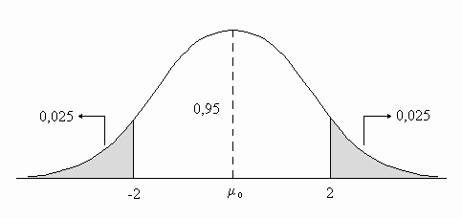
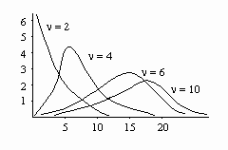
BASES TEÓRICAS

Slide 6
NUEVAS TECNOLOGIAS
CON LAS NUEVAS TECNOLOGÍAS, SE SUPERA EL TRABAJO DE SISTEMATIZAR GRAN NÚMERO DE VARIABLES Y, NO HAY LÍMITES EN NUBES DIGITALES PARA SU ALMACENAMIENTO.
MEDIANTE ALGORITMOS SE PROCESA EN TIEMPO REAL TODA LA DATA, SE HACEN COMBINACIONES DE VARIABLES, PRUEBAS DE CONSISTENCIA, GRÁFICOS DINÁMICOS Y, ESTIMACIONES DE PARÁMETROS O INFERENCIAS, QUE CONDUCEN A SUGERENCIAS CON RELACIÓN AL COMPORTAMIENTO DE LOS PATRONES DE CONDUCTA
UN SALTO CUÁNTICO HA HECHO EVOLUCIONAR EL PROCESAMIENTO DE DATOS Y RECIENTMENTE SU CONSULTA, FONÉTICA
LOS RESULTADOS OFRECIDOS POR LA IA CONDUCEN A INNOVACIONES APLICANDO LAS BASES DEL “LEARNIG MACHINE”, Y LA GENERACIÓN DE CONOCIMIENTOS QUE FACILITAN EL PROCESO DE APRENDIZAJE DEL TEMA EL CUAL SE LOGRA CADA VEZ CON MAYORES DETALLES Y CONFIABILIDAD PARA LA I&D.

Slide 7
GENERACION DE CONOCIMIENTOS
FACILITA LA GENERACIÓN DE CONOCIMIENTOS Y LA CONSTRUCCIÓN DE SUS ALGORITMOS PARA SU INSERCIÓN EN REDES DIGITALES.
POTENCIA EL EMPRENDIMIENTO, LA GENERACIÓN DE CONOCIMIENTOS, SU EMPAQUE DIGITAL Y, PODER DESARROLLAR LA INTELIGENCIA ARTIFICIAL E INNOVACIÓN, SIN DEJAR DE INCLUIR EL TEMA DE LA HUMANIZACIÓN Y, DE LA ÉTICA
EL SISTEMA IA PERMITE LA CUSTODIA DE MANERA SEGURA Y, PROBABLEMENTE CON LAS HERRAMIENTAS DEL BLOCK CHAIN.
ESTOS PROCESOS REQUIEREN DE UN ENTRENAMIENTO PREVIO DE CARÁCTER INFORMATIVO E INCLUSO PROFESIONAL MEDIANTE PROGRAMAS DE EXTENSIÓN, ESPECIALIZACIÓN O MAESTRÍA

Slide 8
FORMACION PROFESIONAL
Diplomado IA e INN. UCV

Slide 9
VALOR INTRINSECO
ES FUNDAMENTAL, QUE LA INFORMACIÓN AGREGADA SISTEMATICAMENTE SE PUEDA CONVERTIR EN VALOR, BAJO LA FORMA DE HERRAMIENTAS PARA LA TOMA DE MEJORES DECISIONES Y DE UN ESQUEMA DE SISTEMAS ÓPTIMOS.
EL RECONOCIMIENTO DE PATRONES E IMÁGENES DE FORMA RELEVANTE PARA ADELANTAR DIAGNÓSTICOS, PREVENCIÓN, Y USO
EL EMPRENDIMIENTO ES FUNDAMENTAL Y QUE TODA LA GENTE QUE TENGA UNA IDEA. O INICIATIVA, ESPECIALMENTE EN LAS UNIVERSIDADES Y SUS CENTROS DE INVESTIGACIÓN, PUEDAN USAR LAS PALANCAS PARA EL DESARROLLO DE PROYECTOS Y USO DE LOS SISTEMAS DE LA IA GENERATIVA
SE FACILITE LAINTERACCIÓN CON EL SECTOR PRODUCTIVO Y, EN GENERAL, LA TRANSFORMACIÓN DIGITAL PARA LA TRANSFERENCIA DE CONOCIMIENTOS Y LAS FACILIDADES PARA LOS SISTEMAS EMPRESARIALES.

Slide 10
VALOR INTRINSECO
PODEMOS SACAR VALOR DE LOS PROCESOS
ES FUNDAMENTAL, QUE ESA INFORMACIÓN AGREGADA SE PUEDA CONVERTIR EN VALOR, BAJO LA FORMA DE HERRAMIENTAS PARA LA TOMA DE MEJORES DECISIONES Y DE SISTEMAS ÓPTIMIZADOS,
EL EMPRENDIMIENTO ES FUNDAMENTAL Y QUE TODA LA GENTE QUE DESEE LANZARSE A DESARROLLAR SU CARRERA PROFESIONAL
TODAS ESAS INICIATIVAS, PERMITAN USAR LAS PALANCAS PARA EL DESARROLLO DE PROYECTOS UNIVERSITARIOS EN INTERACCIÓN CON EL SECTOR PRODUCTIVO Y, EN GENERAL, DESARROLLAR LA TRANSFORMACIÓN DIGITAL PARA LA TRANSFERENCIA DE CONOCIMIENTOS

Slide 11
BUENAS PRACTICAS
EL USO DE LAS BUENAS PRÁCTICAS DEL ANÁLISIS DE LA DATA POR MEDIO DE LA IA. INTERACTÚE CON EL SISTEMA Y, QUE SE ORIENTE A MEJORAR LA VIDA DE NUESTROS PROFESIONALES EMPLEANDO MEJOR EL TIEMPO FUERA DE LA RUTINA ADMINISTRATIVA, EN UN MARCO DE SOSTENIBILIDAD ECONÓMICA.
QUE INTERACTÚE MÁS ALLÁ DE LA NARRATIVA FACILITANDO INTERPRETACIÓN DE RESULTADOS Y OPTIMICE LA CONDUCTA HUMANITARIA DENTRO DE VALORES ETICOS,

Slide 12
APLICACIONES
EL COMPONENTE GENERATIVO HA PERMITIDO FUSIONAR LA IA EN LOS FLUJOS DIARIOS PARA QUE SE FACILITE LA INTERACCIÓN.
EL AUTOAPRENDIZAJE DEL SISTEMA Y, LA INGESTA DE INFORMACIÓN EN NUESTRO PROPIO IDIOMA.
CREAR ALGORITMOS INTELIGENTES SUMADO A LA FÁCIL CODIFICACIÓN (LOW CODE) Y, EMPEZAR A GENERAR INFORMACIÓN ESTRUCTURADA
LOGRAR SOLUCIONES INNOVADORAS DANDO EL VALOR QUE VA EN LÍNEA AL TIPO DE SOLUCIONES CON LAS DEMANDAS EMPRESARIALES Y LOS OBJETIVOS DE UNA INVESTIGACIÓN
EN EL ENTORNO CONSIDERAR LA ÉTICA, CONFIANZA, ACURACIDAD Y SUSTENTABILIDAD DENTRO DEL MARCO DE HUMANISTICO.

Slide 13
PROPIEDADES
AUNQUE LA ERA DE LA INTELIGENCIA ARTIFICIAL Y DE SUS SISTEMAS SON CAPACES DE APRENDER Y SISTEMATIZAR COMO LOS HUMANOS,
SU RENDIMIENTO HA AUMENTADO DRÁSTICAMENTE EL GRADO EN QUE SOMOS CAPACES DE ABORDAR TAREAS QUE ANTES ERAN INACCESIBLES.
EL DEBATE EN TORNO A ESTOS SISTEMAS SE ESTÁ CENTRANDO AHORA EN SUS PROPIEDADES NO FUNCIONALES Y EN SU IMPACTO EN LA SOCIEDAD EN SU CONJUNTO

Slide 14
IA Y EDUCACION
ASESOR EN LA FORMULACIÓN DE POLÍTICAS.
EL USO DE LA INTELIGENCIA ARTIFICIAL EN LA EDUCACIÓN HA REVOLUCIONADO NO SOLO LOS PROCESOS DE ENSEÑANZA-APRENDIZAJE
LA IA HA TOMADO IMPORTANTE ROL EN LA CONTEMPORANEDAD. COMO:
TUTOR INTELIGENTE,
HERRAMIENTA DE APRENDIZAJE

Slide 15
EDUCACION
Estimular:
HACER POLÍTICAS PÚBLICAS INTEGRALES, CON INCLUSIÓN Y EQUIDAD.
PREPARAR AL PROFESORADO PARA LA EDUCACIÓN CON IA..
DESARROLLAR SISTEMAS DE DATOS INCLUSIVOS DE CALIDAD.
GARANTIZAR QUE LA INVESTIGACIÓN EN AI SEA SIGNIFICATIVA.

Slide 16
EDUCACION
HACER POLÍTICAS PÚBLICAS INTEGRALES, CON INCLUSIÓN Y EQUIDAD.
PREPARAR AL PROFESORADO PARA LA EDUCACIÓN CON IA.
CAPACITAR A LA IA EN EDUCACIÓN.
DESARROLLAR SISTEMAS DE DATOS INCLUSIVOS CON CALIDAD.
GARANTIZAR QUE LA INVESTIGACIÓN EN AIDE SEA SIGNIFICATIVA.

Slide 17
RESPONSABILIDAD SOCIAL
LAS NACIONES UNIDAS EN SU REPORTE “A FRAMEWORK FOR ETHICAL AI AT THE UNITED NATIONS”, MENCIONA QUE SE HA EMPEZADO A CONSIDERAR CÓMO SE UTILIZA LA IA. BAJO POLÍTICAS O PRINCIPIOS HUMANOS Y ETICOS,
LA COMISIÓN EUROPEA ES UNO DE LOS ACTORES MÁS IMPORTANTES EN EL ÁREA DE RESPONSABILIDAD POLÍTICA
SE EMITIÓ LA AI ACT, COMO PROPUESTA DE REGULACIÓN PARA QUE DESARROLLADORES, Y USUARIOS TENGAN OBLIGACIONES CLARAS CON RESPECTO A LOS USOS ESPECÍFICOS DE LA IA Y REDUCIR LAS CARGAS ADMINISTRATIVAS Y FINANCIERAS. FUNDAMENTADA EN UN ENFOQUE BASADO EN EL RIESGO.

Slide 18
PROPIEDADES
EXISTE REALMENTE UNA DIFERENCIA ENTRE HACER COSAS ÉTICAS Y LOS SISTEMAS DE INTELIGENCIA ARTIFICIAL (IA) LOS CUALES SON CAPACES DE APRENDER Y QUE AHORA, SE USAN AMPLIAMENTE EN UNA GRAN CANTIDAD DE APLICACIONES DEL MUNDO REAL.
SU RENDIMIENTO HA AUMENTADO DRÁSTICAMENTE EL GRADO EN QUE SOMOS CAPACES DE ABORDAR TAREAS QUE ANTES ERAN INACCESIBLES

Slide 19
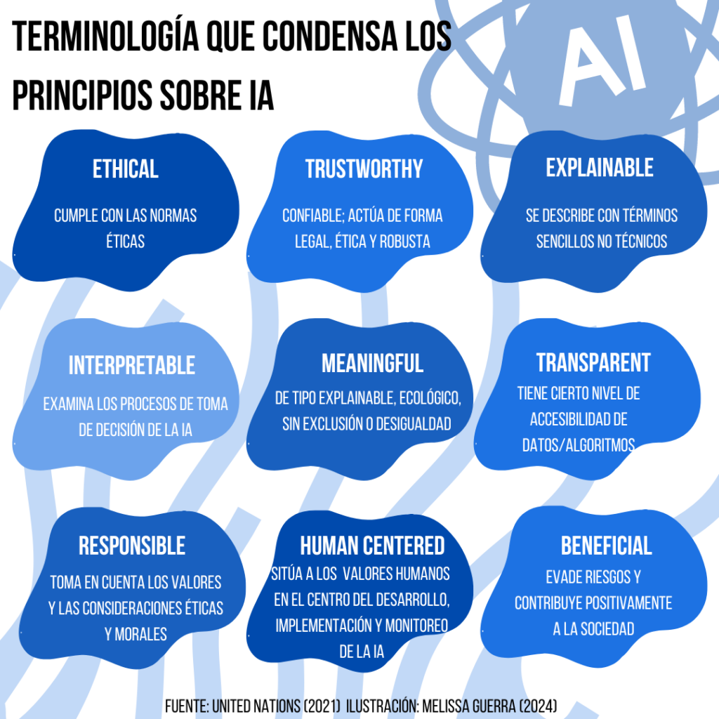
PRINCIPIOS SOBRE IA

Slide 20
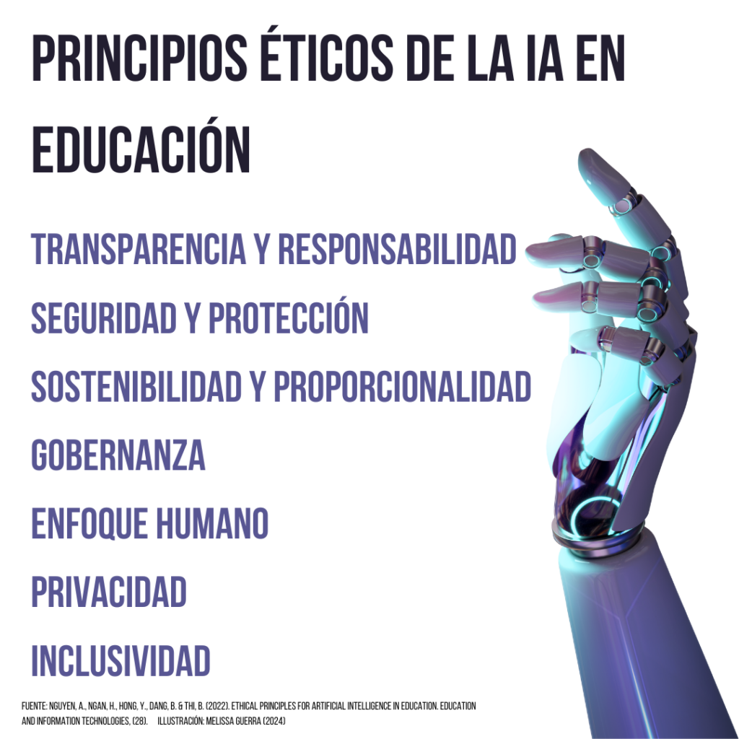
PROPIEDADES
LA UNESCO SEÑALA QUE EXISTEN SEIS RETOS PARA LOGRAR EL DESARROLLO SUSTENTABLE DE LA AI.

Slide 21
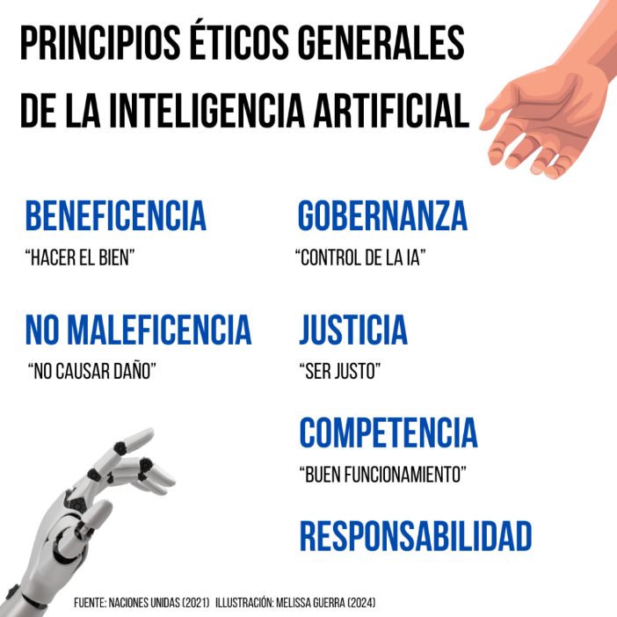
PRINCIPIOS ETICOS GENERALES

Slide 22
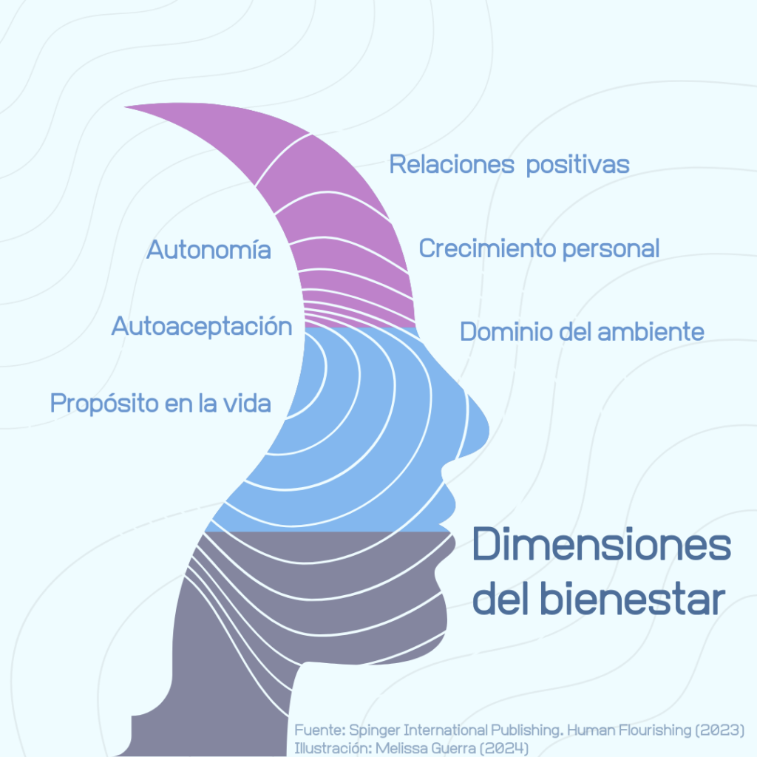
PARTIENDO DEL CONCEPTO DE LA EUDAIMONIA
CAROL RYFF, UNA RECONOCIDA PSICÓLOGA ESTADOUNIDENSE, DESARROLLÓ EL MODELO DE DIMENSIONES DEL BIENESTAR PSICOLÓGICO, EL CUAL ESTABLECE LAS SEIS DIMENSIONES DEL BIENESTAR:

Slide 23
FOTALECIMIENTO HUMANO
IA TIENE UNA FLEXIBILIDAD INTERPRETATIVA, QUE, EN TÉRMINOS GENERALES, SIGNIFICA QUE SERÁ MUY DIFÍCIL DE PREDECIR LO QUE SE PODRÁ HACER CON ELLA.
UNO DE LOS USOS DE LA INTELIGENCIA ARTIFICIAL ES LA DE PROMOVER EL FLORECIMIENTO HUMANO.
COMO, POR EJEMPLO, LA OPTIMIZACIÓN DE PROCESOS PUEDE CONDUCIR A MAYORES INGRESOS Y AL BIENESTAR SOCIAL, RESULTANDO EN UNA CONTRIBUCIÓN SOBRE UNO DE LOS DOMINIOS DEL FLORECIMIENTO HUMANO ACTUALES

Slide 24
FOTALECIMIENTO HUMANO
POR TANTO, EL ROL DE LA IA DENTRO DE LA PROMOCIÓN DEL FLORECIMIENTO HUMANO QUE PERMITA LA INNOVACIÓN, DISEÑO, DESARROLLO E IMPLEMENTACIÓN DE LAS TECNOLOGÍAS Y ECOSISTEMAS DE IA DENTRO DE UN MARCO ÉTICO DE FUNCIONAMIENTO, Y ASÍ MISMO QUE ASEGURE LOS DERECHOS HUMANOS,

Slide 25
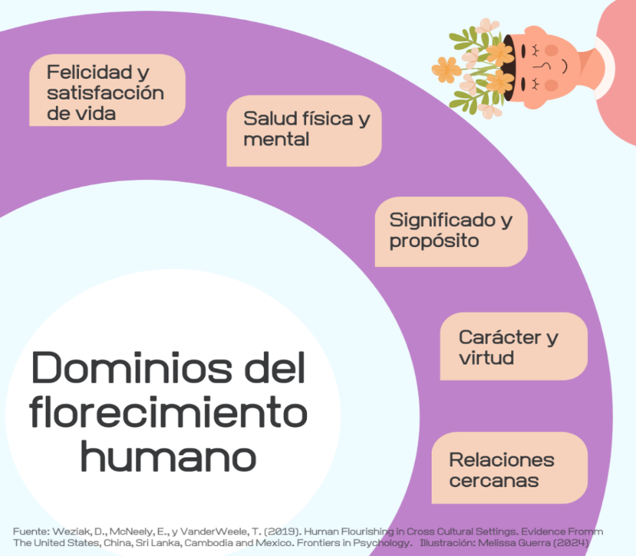
FORTALECIMIENTO HUMANO

Slide 26
FOTALECIMIENTO HUMANO
EL ROL DE LA IA DENTRO DE LA PROMOCIÓN DEL FLORECIMIENTO HUMANO QUE PERMITA LA INNOVACIÓN, DISEÑO, DESARROLLO E IMPLEMENTACIÓN DE LAS TECNOLOGÍAS Y ECOSISTEMAS DE IA DENTRO DE UN MARCO ÉTICO DE FUNCIONAMIENTO, Y ASÍ MISMO QUE ASEGURE LOS DERECHOS HUMANOS,
CREO FIRMEMENTE EN LA CONSTRUCCION DE REDES ACADÉMICAS PARA EL INTERCAMBIO DE INFORMACION, ESPECIALMENTE PARA COORDINAR LOS PROCESOS INVESTIGATIVOS Y EVITAR LA DUPLICACION DE ESFUERZOS INSCRITOS EN UNA ECONOMIA DE ESCALA,

Slide 27
www.genaromosquera.net
genamos19@gmail.com
Gracias por su atencion

